Slide 1
資料２
直近の大阪府債の状況等について
＜これまでの経過①＞
・ ２月 １日 第１５回 大阪府財務マネジメント委員会開催
・ ３月 ７日 欧州中央銀行 政策理事会
⇒ 政策金利を据え置き、利上げの時期を2019年末に見送り
・ ３月２１日 米国 連邦準備制度理事会 連邦公開市場委員会
⇒ 政策金利を据え置き、追加利上げを見送り
・ ４月２５日 日本銀行 金融政策決定会合
⇒ 政策金利のフォワードガイダンスの明確化（少なくとも2020年春頃まで、
現在のきわめて低い長短金利の水準を維持）等を決定
・ ５月２９日 日本銀行 黒田総裁がリバーサルレートについて発言
・ ６月 ６日 欧州中央銀行 政策理事会
⇒ 政策金利を据え置き、利上げの時期を少なくとも2020年前半まで見送り
・ ６月１４日 地方債（１０年）に下限金利を導入する事例発生
⇒ 東京都債：０．０５０％、愛知県債：０．０６０％
・ ６月１９日 米国 連邦準備制度理事会 連邦公開市場委員会
⇒ 政策金利を据え置いたものの、「適切に行動する」との表現により利下げを示唆
・ ６月２０日 日本銀行 金融政策決定会合
⇒ 金融政策の現状を維持
－１－

Slide 2
資料２
直近の大阪府債の状況等について
＜これまでの経過②＞
・ ７月２５日 欧州中央銀行 政策理事会
⇒ 政策金利を据え置いたものの、政策金利を2020年前半まで
「現状か、より低い水準」にすると明言
・ ７月２９日～３０日 日本銀行 金融政策決定会合
・ ７月３０日 フレックス枠を活用し、超長期の定時償還債（銀行等引受債）を発行
⇒ ２０年債 ２００億円（ 0.158％～0.180％）
１５年債 １００億円（ 0.135％）
・ ７月３０日～３１日 米国 連邦準備制度理事会 連邦公開市場委員会
（年内の主な予定）
・ ９月１２日 欧州中央銀行 政策理事会
・ ９月１７日～１８日 米国 連邦準備制度理事会 連邦公開市場委員会
・ ９月１８日～１９日 日本銀行 金融政策決定会合
・ １０月１日 消費税率の１０％への引き上げ
・ １０月２４日 欧州中央銀行 政策理事会
・ １０月２９日～３０日 米国 連邦準備制度理事会 連邦公開市場委員会
・ １０月３０日～３１日 日本銀行 金融政策決定会合
・ １２月１０日～１１日 米国 連邦準備制度理事会 連邦公開市場委員会
・ １２月１２日 欧州中央銀行 政策理事会
・ １２月１８日～１９日 日本銀行 金融政策決定会合
－２－
（ ）は応募者利回り

Slide 3
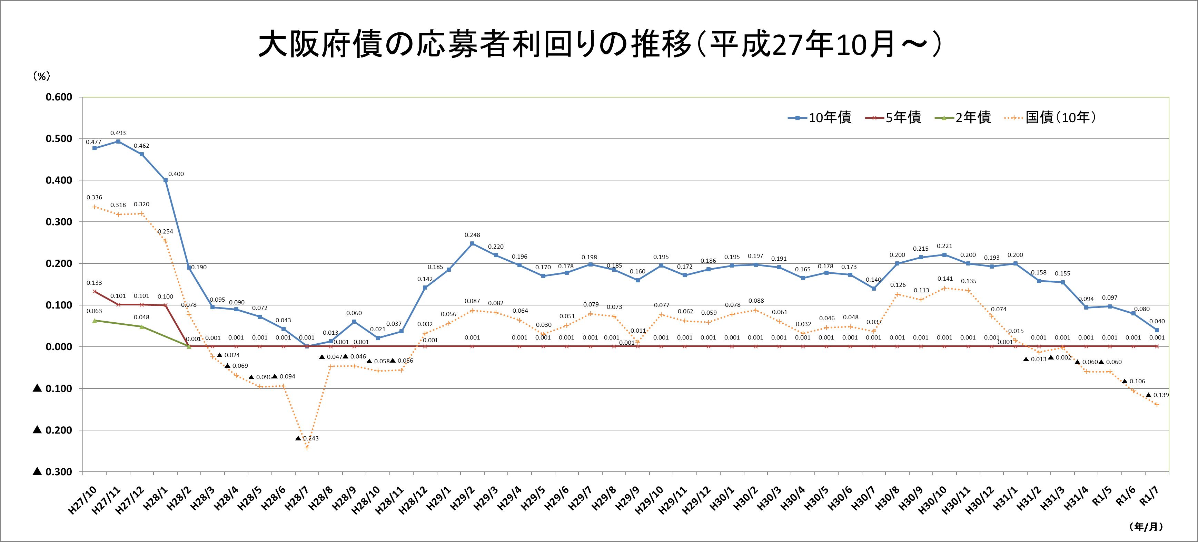
資料２
直近の大阪府債の状況等について
1月29日
日本銀行
「マイナス金利付き量的・
質的金融緩和」導入決定
（※）
7月31日
日本銀行
「強力な金融緩和継続のための枠組み強化」導入決定
9月21日
日本銀行
「長短金利操作付き量的・
質的金融緩和」導入決定
2年債と5年債がともに0.001％
以後2年債の発行を停止
5年債と10年債がともに0.001％
※国債（10年）は、各月の国債入札で決定した募入平均利回り
－３－

Slide 4
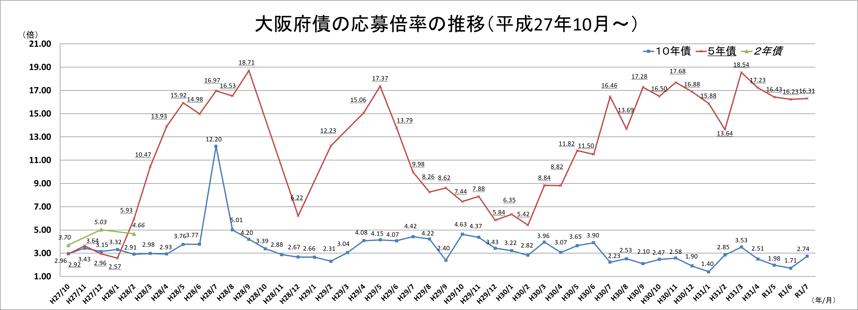
資料２
直近の大阪府債の状況等について
－４－

Slide 5
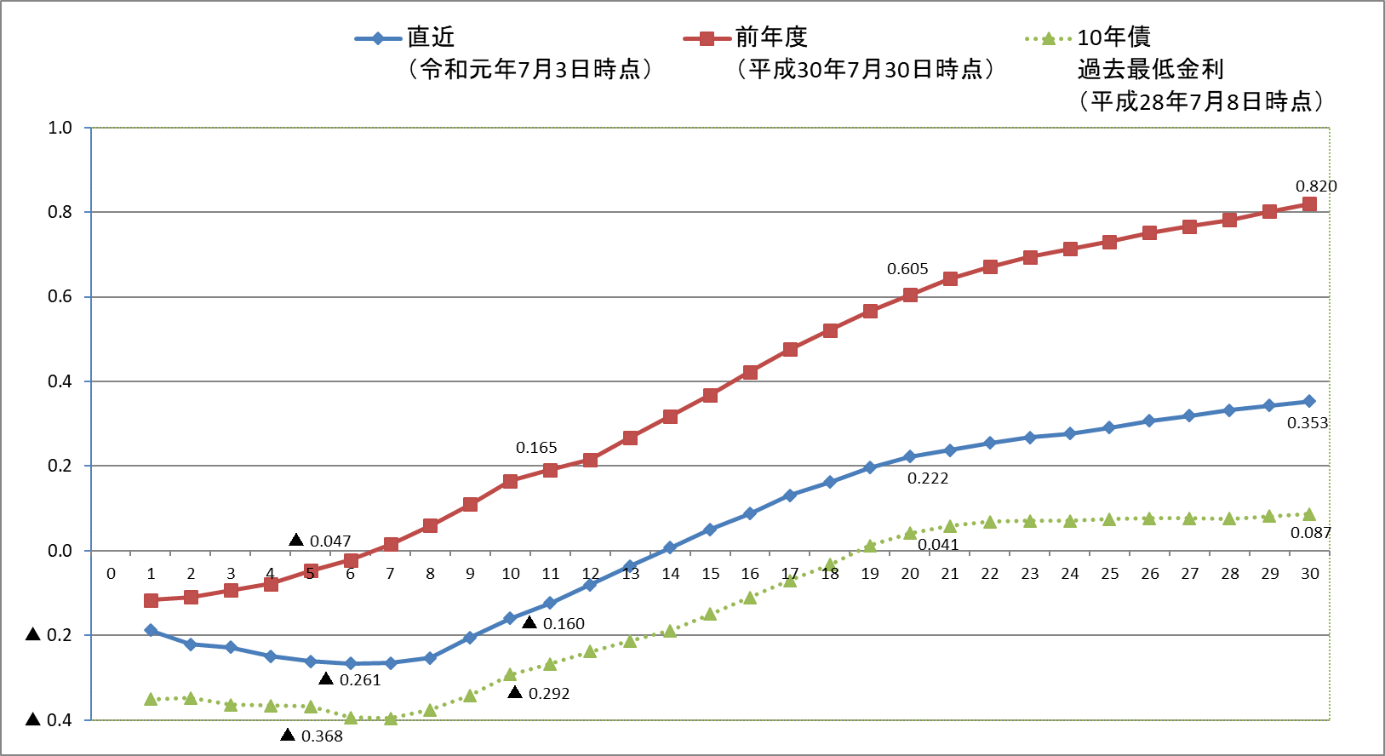
資料２
直近の大阪府債の状況等について
■ 国債イールドカーブの推移
(％)
前年度と比較し、イールドカーブのフラット化が鮮明
▲0.467
▲0.383
(年限)
▲0.214
▲0.325
－５－

Slide 6
資料２
直近の大阪府債の状況等について
他団体における市場公募地方債（７月）の発行条件について
年限 | 応募者利回り
３０年債 （兵庫県／７月１８日） | ０.４４６％
２０年債 （静岡県／７月１９日） | ０．２８１％
１０年債 （愛知県／７月１２日） | ０．０６０％
５年債 （福岡県／７月１０日） | ０．００５％
※ 条件決定日が直近のものを表示。（ ）は団体名及び条件決定日。
－６－

